Slide 1
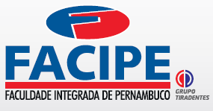

Redes de Computadores:
Camada de Aplicação - Http e SSH
Recife-PE, 04 de agosto de 2016

Slide 2
Aplicações
Mensagens instantâneas
Chamadas de voz e vídeo
Navegação
Compartilhamento de arquivos
E-mails
Acesso Remoto
Redes sociais
...

Slide 3
Aplicações
Cliente- Servidor
Cliente inicia conexão
Server sempre ligado, aguardando conexões
Ex: web site, email, redes sociais
Peer to Peer (P2P)
Todos os hosts têm o mesmo papel
Servidor e cliente ao mesmo tempo
Ex: Bit Torrent, Kazaa, eMule, Instant messaging,etc

Slide 4

Processos, endereços e sockets
Cada aplicação roda em um processo no host
Cada host tem um endereço IP
Sockets
Buffers de entrada/saída para a camada inferior (transporte)
Representam um número de porta
mensagem
Processo
resposta
Processo

Slide 5
Processos, endereços e sockets
Um host pode ter vários processos
Várias abas no browser
Skype ligado
Servidor web e de email na mesma máquina
Como diferenciar um processo do outro?
Endereço + Porta
Porta x
Mensagem para
200.168.20.25:80
Porta 80
Processo
Socket
Socket
Processo
resposta
Socket
Porta y

Slide 6
Processos, endereços e sockets
Número da Porta | Nome | Comentário
20 | ftp-data | Porta de dados do FTP
21 | ftp | Porta do Protocolo de Transferência de Arquivos (FTP); por vezes usada pelo Protocolo de Serviço de Arquivos (FSP - File Service Protocol)
22 | ssh | Serviço Secure Shell (SSH)
23 | telnet | O serviço Telnet
25 | smtp | Protocolo de Transferência de Correspondência Simples (SMTP- Simple Mail Transfer Protocol)
80 | http | Protocolo de Transferência de HíperTexto (HTTP) para serviços WWW (World Wide Web)
110 | pop3 | Versão 3 do Protocolo do Post Office
220 | imap3 | Protocolo de Acesso a Mensagens via Internet versão 3
443 | https | Protocolo de Transferência de Hypertexto Seguro (HTTPS - Secure Hypertext Transfer Protocol)
993 | imaps | Protocolo de Acesso a Mensagens da Internet sobre a SSL (IMAPS - Internet Message Access Protocol over Secure Sockets Layer)
995 | pop3s | Protocolo do Post Office versão 3 sobre SSL (POP3S - Post Office Protocol version 3 over Secure Sockets Layer)

Slide 7
Processos, endereços e sockets
Tabela completa em:
http://www.iana.org/assignments/service-names-port-numbers/service-names-port-numbers.xhtml

Slide 8
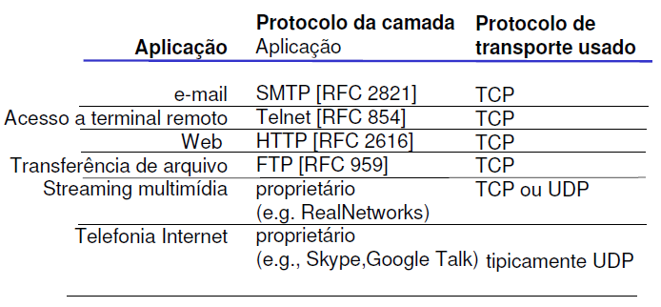
Aplicação e transporte
TCP ou UDP: depende da necessidade da aplicação

Slide 9
http

Slide 10
Http
HTTP: hypertext transfer protocol
Versão atual: 1.1
Obtenção e configuração de recursos por meio de requisições
Páginas
Imagens
Arquivos
streaming
Recursos localizados via URL (Universal Resource Locator)
esquema://domínio:porta/caminho/recurso?querystring#fragmento

Slide 11
Http
<html>
<head>
<title>
Título na barra de título
</title>
</head>
<body>
<center><b><font size= 4>Nivia Cruz Quental</font></b></center><br><br>
<center><img src= "images/emconstrucao.gif"></center>
<center><i>Página em construção</i></center>
<br>
<img src= "images/outraImagem.jpeg">
</body>
</html
Stateless
Servidor não mantém informações sobre requisições passadas de clientes
Conexões persistentes (Http/1.1)
Servidor mantém a conexão aberta após enviar resposta
Mensagens HTTP subsequentes entre cliente/servidor enviadas através da conexão aberta
Ex: baixando uma página html
Dentro dela, há várias imagens

Slide 12
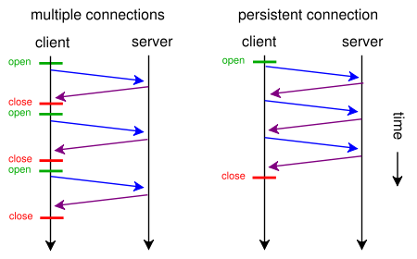
Http/1.1
Aproveita a conexão para baixar tudo que a página html referencia
Com ou sem pipelining
Baixando index.html
Baixando emconstrucao.gif
Baixando outraImagem.jpeg

Slide 13
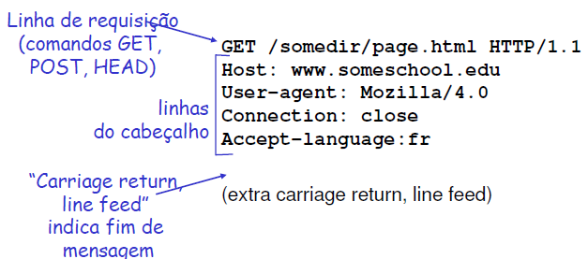
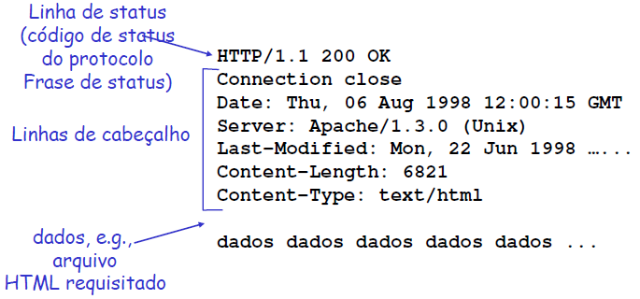
Mensagens Http/1.1
Requisições
Respostas

Slide 14
Requisições Http/1.1
Métodos
GET, POST, HEAD
PUT
Faz upload de arquivo no campo “entity body” para o caminho especificado no campo URL
DELETE
Apaga arquivo especificado no campo URL

Slide 15
Respostas Http/1.1
Status é composto por 3 dígitos
Tipos de status
1xx: Informação
requisição foi recebida e está sendo processada
2xx: Sucesso
requisição do cliente foi bem sucedida
3xx: Redirecionamento
ação adicional que deve ser tomada para completar a requisição
4xx: Erro do Cliente
cliente fez uma requisição que não pode ser atendida
5xx: Erro do Servidor
ocorreu um erro no servidor ao cumprir uma requisição válida
Mais info em:
HTTP 1.1 RFC 2616
http://www.ietf.org/rfc/rfc2616.txt

Slide 16
Respostas Http/1.1
Exemplos
200 OK
Requisição bem sucessida, objeto requisitado a seguir nesta mensagem
301 Moved Permanently
Objeto requisitado movido, nova localização especificada a seguir nesta mensagem (Location:)
400 Bad Request
Mensagem de requisição não compreendida pelo servidor
404 Not Found
Documento requisitado não foi encontrado neste servidor
505 HTTP Version Not Supported

Slide 17
Cookies
Ajuda o servisor a identificar um usuário sem precisar de autenticação
Ex: carrinho de compras em site de vendas
Guardar preferências para realizar recomendações
Resposta que inclui cabeçalho “Set-Cookie”

Slide 18
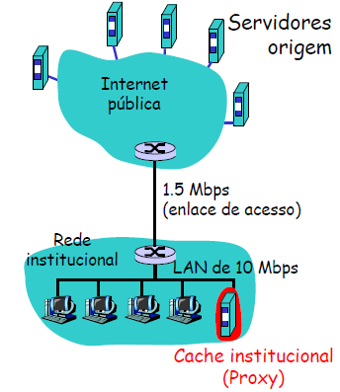
Web caches
Hosts podem acessar a internet por meio de Proxies
Máquinas que repassam as requisições no lugar do host original
Podem manter cache de respostas do servidor
Economizam tráfego
Reduz latência

Slide 19
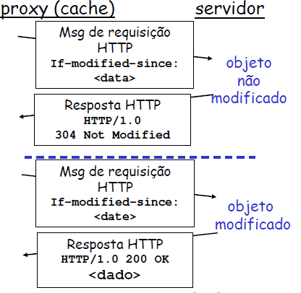
Web cache
Proxy é server e cliente ao mesmo tempo
Proxy faz GET condicional

Slide 20
Exercícios
Vamos ao chrome!
Conheça alguns web services
http://www.programmableweb.com
https://www.publicapis.com/
https://www.predic8.com/rest-demo.htm

Slide 21
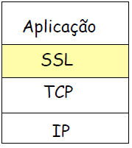
SSL
Secure Sockets Layer
Projetado pela Netscape em 1993
Inicialmente para transações comerciais
variações:
TLS: Transport Layer Security, RFC 2246
Oferece
Confidencialidade
Integridade
Autenticação
Clientes e servidores negociam algoritmo de criptografia

Slide 22
SSL
Fases
apresentação: Alice e Bob usam seus certificados e chaves privadas para autenticar um ao outro e trocar segredo compartilhado
derivação de chave: Alice e Bob usam segredo compartilhado para derivar conjunto de chaves
transferência de dados: dados a serem transferidos são desmembrados em uma série de registros
encerramento de conexão: mensagens especiais para encerrar conexão com segurança

Slide 23
SSL
Derivação de chave
chaves diferentes para código de autenticação de mensagem (MAC) e criptografia
quatro chaves:
Kc = chave de criptografia para dados cliente – servidor
Mc = chave MAC para dados cliente – servidor
Ks = chave de criptografia para dados servidor – cliente
Ms = chave MAC para dados servidor – cliente

Slide 24

SSL
Tamanho: delimita inicio e fim dos dados
Tipo 0 para dados; tipo 1 para encerramento
MAC – inclui número de sequência

Slide 25
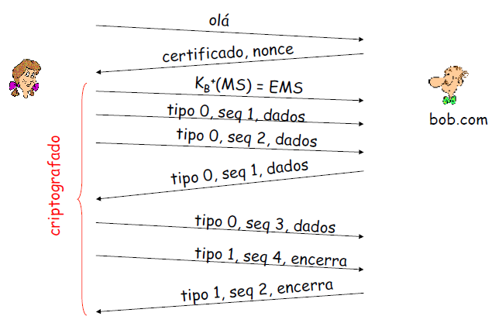
SSL

Slide 26
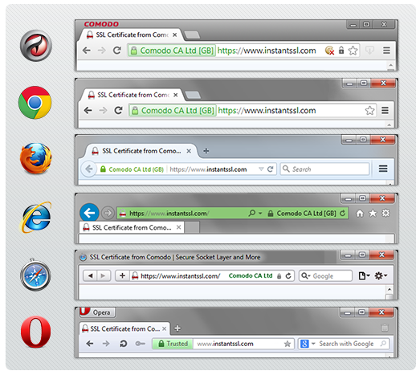
HTTPS
Pode usar SSL ou TSL
Usa Criptografia Assimétrica
Certificados digitais garantem identidade das partes
Fornecidos por Autoridade Certificadora

Slide 27
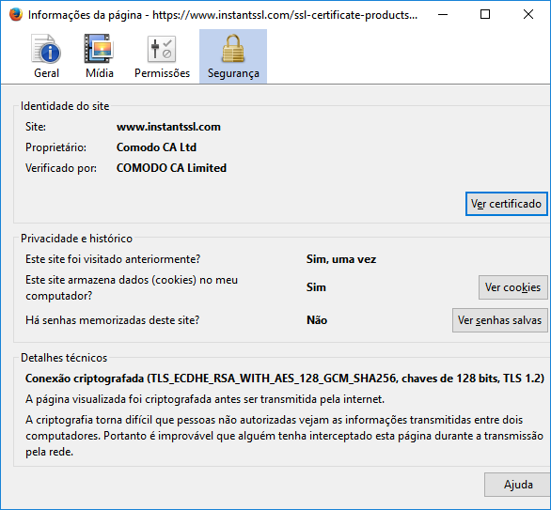
HTTPS

Slide 28
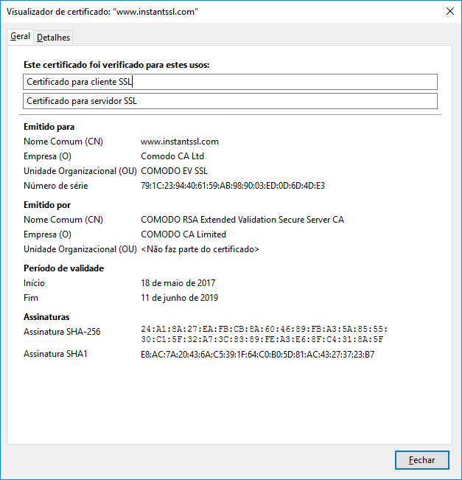

Slide 29
Referências
Kurose – caps 2 e 8
Protocol Basics: Secure Shell Protocol - The Internet Protocol Journal, Volume 12, No.4
http://www.cisco.com/c/en/us/about/press/internet-protocol-journal/back-issues/table-contents-46/124-ssh.html
Entendendo o SSH - Dominando o SSH - Guia do Hardware
http://www.hardware.com.br/tutoriais/dominando-ssh/pagina2.html
Mock server
http://uaihebert.com/uaimockserver-crie-um-servidor-rest-de-teste-com-apenas-uma-linha-de-comando/

